Slide 1
Middleware
RODRIGO GONÇALVES
linkedin.com/in/rodrigo-goncalves-santana

Slide 2


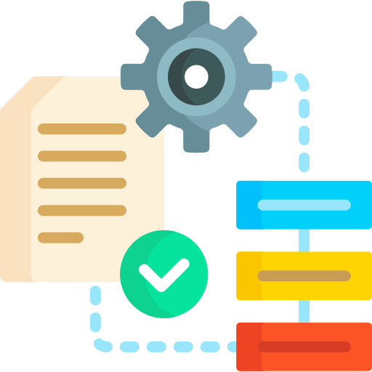
Site
Request
newProduct()
back-end

Slide 3

Site
Request
newProduct()
back-end

Slide 4

Site
Request
newProduct()
Middleware
back-end

Slide 5
Middleware
Middleware são funções que tem acesso ao objeto de solicitação (requisição), o objeto de resposta (resposta), e a próxima função de middleware no ciclo solicitação-resposta do aplicativo.
A próxima função middleware é comumente denotada por uma variável chamada next.

Slide 6
Middleware podem
Executar qualquer código.
Fazer mudanças nos objetos de solicitação e resposta.
Encerrar o ciclo de solicitação-resposta.
Chamar o próximo middleware na pilha.

Slide 7
Middleware
RODRIGO GONÇALVES
linkedin.com/in/rodrigo-goncalves-santana

